Slide 1









Principi di funzionamento
Informazioni extra per gli insegnanti
Content created by
<Partner logo>

Slide 2
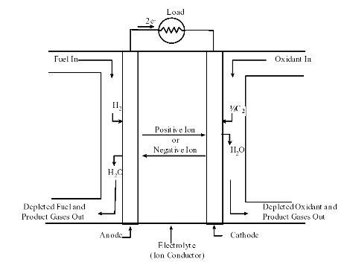
Una cella a combustibile è un dispositivo che converte l’energia chimica di un combustibile in elettricità e calore attraverso una reazione chimica di ossidoriduzione in cui protoni idrogeno sono ossidati da ossigeno o altri agenti ossidanti.

Slide 3
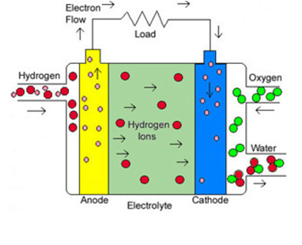
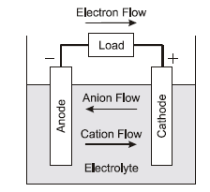
Fuel Cells Vs Batterie
I principi di funzionamento di base sono gli stessi per entrambe ma ci sono importanti differenze.
Fuel cell a idrogeno
Dispositivo di accumulo energetico
Chimico (es: batteria al litio)
Sistema aperto
Anodo e catodo sono solitamente in materiali carboniosi con catalizzatori in platino. La reazione ha luogo al triple phase boundary, dove sono a contatto elettrodo, elettrolita e fase gassosa.
I reagenti sono forniti dall’esterno in modo continuo, non c’è una fase di ricarica.
Sistema chiuso
Anodo e catodo sono tipicamente metalli.
I reagenti sono consumati internamente e serve ricarica periodica.

Slide 4
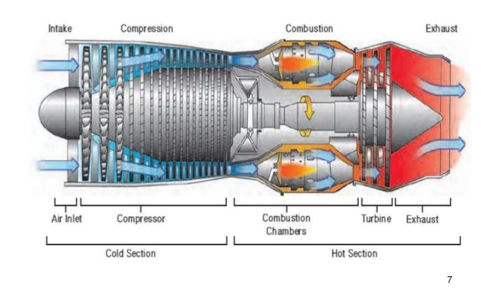
Fuel Cells Vs Sistemi termodinamici
Entrambi sono sistemi aperti in cui un combustibile (H2) reagisce con un ossidante (aria)
Fuel cell a idrogeno*
Sistema termodinamico (a combustione)
L’energia chimica è trasformata direttamente in energia elettrica tramite una reazione elettrochimica
L’efficienza non è limitata dal limite di Carnot.
Produzione diretta di energia elettrica
L’energia chimica è trasformata in calore dalla combustione
L’efficienza è limitata dal ciclo di Carnot
L’energia chimica è trasformata in energia meccanica e in seguito in elettricità
* Esistono diversi tipi di celle a combustibile che possono funzionare con diversi combustibili. L’esempio riguarda una fuel cell PEM, che è una cella funzionante a puro idrogeno ed è considerata l’alternativa più promettente ai motori a combustione interna in ambito automotive.

Slide 5
La reazione chimica di una cella a combustibile è la seguente:
H₂ + ½ O₂ → H₂O + Energia
Semireazione anodica: Ossidazione dell’idrogeno (HOR= Hydrogen oxidation reaction ):
H₂ → 2H⁺ + 2e⁻
Semireazione catodica: Riduzione dell’ossigeno (ORR= Oxygen reduction reaction) (è la rezione più lenta delle due, quindi limita le performance della cella):
Ambiente acido:
O₂ + 4H⁺ + 4e⁻ → 2H₂O diretto (reazione a 4 elettroni) ,
O₂ + 2H⁺ + 2e⁻ → H₂O₂ indiretto (reazione a 2 elettroni) H₂O₂ + 2H⁺ + 2e⁻ → 2H₂O
Ambiente basico:
O₂ + 2H₂O + 4e− → 4OH− diretto(reazione a 4 elettroni)
O₂ + H₂O + 2e− → HO₂− + OH− indiretto (reazione a 2 elettroni)
HO₂− + H₂O + 2e− → 3OH−
La reazione a 4 elettroni, diretta, è la più desiderabile poichè il perossido di idrogeno, come intermedio di reazione, può causare degrado della cella e perdita di efficienza. Per rendere possibile la reazione a 4 elettroni è necessario un ottimo catalizzatore, solitamente a base di platino (Pt).

Slide 6
Le proprietà termodinamiche principali sono:
ΔH_{r} : Entalpia Standard (= energia totale) di una reazione
ΔG_{r} : Energia libera di Gibbs (= corrente elettrica disponibile) della reazione
ΔS_{r} : Entropia (= disordine termico.. ) della reazione
T : Temperatura di reazione
Collegate dalla seguente equazione:
ΔH_{r} = ΔG_{r} + T ΔS_{r}

Slide 7
H₂ + ½ O₂ → H₂O + Energia
Le proprietà termodinamiche dipendono da:
Specie regenti
Temperatura
Pressione
Per la reazione dell’idrogeno in una fuel cell:
ΔH_{r} a 25°C e 1 bar: 241.61 kJ/mol
ΔS_{r} a 25°C e 1 bar: 43.58 J/mol K
ΔG_{r} a 25°C e 1 bar: 254.61 kJ/mol

Slide 8
H₂ + ½ O₂ → H₂O + Energia
ΔH_{r} = ΔG_{r} + T ΔS_{r}
Notare che ΔG_{r} e ΔS_{r} sono funzione della temperatura

Slide 9
H₂ + ½ O₂ → H₂O + Energia
Le celle a combustibile convertono l’energia chimica direttamente in energia elettrica. Nel caso ideale di un dispositivo elettrochimico di conversione energetica, tutta la quota di variazione dell’energia libera di Gibbs della rezione è resa disponibile come energia elettrica.
ΔG_{r} = LAVORO
Usando l’equazione che esprime il lavoro necessario a spostare elettroni tramite un potenziale elettrico:
ΔG_{r} = n F E_{r}
n = moli di elettroni coinvolti nella reazione. For hydrogen n=2
F = Costante di Faraday, 96485.3329 C/mol
E_{r} = Voltaggio ideale di reazione

Slide 10
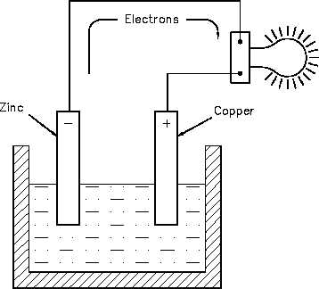
Potenziale ideale di reazione in una batteria
Cu²⁺ + 2e⁻ → Cu
Zn → Zn²⁺ + 2e⁻
Cu²⁺ + Zn → Cu + Zn²⁺
Reazioni redox

Slide 11
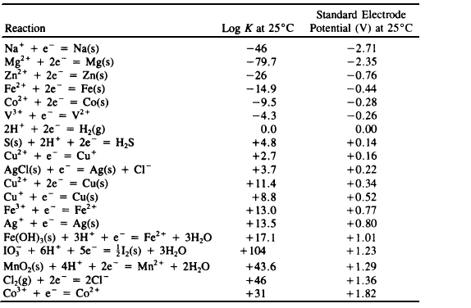
Potenziale ideale di reazione in una batteria
E₀
Cu²⁺ + 2e⁻ → Cu (E = +0.34 V)
Zn → Zn²⁺ + 2e⁻ (E = −0.76 V)
Cu²⁺ + Zn → Cu + Zn²⁺
E₀ =0.34 V −(−0.76 V) = 1.10 V

Slide 12
Potenziale ideale di reazione in una fuel cell
E_{r} = ΔG_{r} / ( n F )
H₂ + ½ O₂ → H₂O + Energia
In condizioni standard: E₀ = 1.185 V

Slide 13
Potenziale standard di reazione in una fuel cell
Il potenziale di reazione (E_{r}) è funzione delle variabili termodinamiche, come ΔG_{r}
E_{r} cala all’aumentare della temperatura

Slide 14
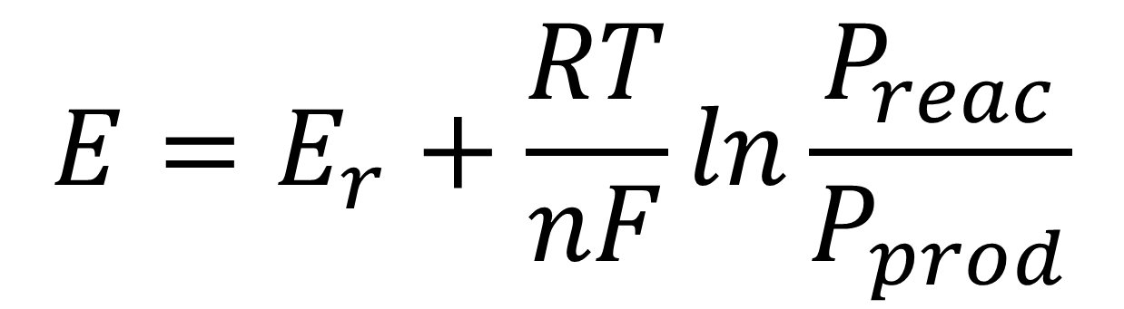
Equazione di Nernst
Potenziale di reazione → Potenziale di equilibrio
$$E=E_{r}+\frac{RT}{nF}ln\frac{P_{reac}}{P_{prod}}$$
L’equazione di Nernst fornisce una relazione tra il potenziale standard di riduzione (E_{r}) della reazione di cella e il potenziale di equilibrio (E) ad altre temperature e pressioni parziali dei reagenti (P_{reac}) e dei prodotti (P_{prod}).

Slide 15
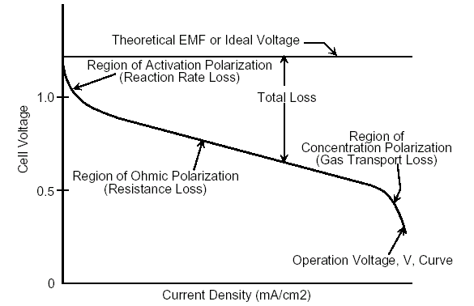
L’effetto utile della cella si manifesta nel momento in cui essa produce corrente. Quando la corrente inizia a scorrere si manifestano però fenomeni di perdita irreversibile di energia legati al funzionamento reale del sistema che si discosta da quello teorico. Queste differenze si manifestano come cali di tensione e sono legati a 3 tipi di fenomeni:
Le perdite sono definite:
Polarizzazione per attivazione
Polarizzazione ohmica
Polarizzazione per concentrazione

Slide 16
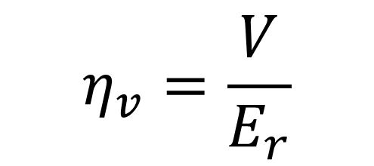
Voltaggio di cella
Il voltaggio effettivo della cella è risultato delle differenze di potenziale anodiche e catodiche e delle perdite per polarizzazione:
V_{cella} = V_{catodo} – V_{anodo} – iR
Possiamo definire un’efficienza di voltaggio come il rapporto tra il voltaggio reale di cella (V) e quello teorico (E_{r}).
$$η_{v}=\frac{V}{E_{r}}$$

Slide 17
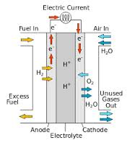
Utilizzazione dei reagenti
Come mostrato nell’equazione di Nernst, una concentrazione maggiore di reagenti produce una tensione più elevata di cella.
Se durante il funzionamento i reagenti fossero consumati completamente a causa di una richiesta di corrente troppo elevata, la tensione della cella andrebbe a zero. Per evitare che questo avvenga, parte dell’idrogeno che viene immesso non viene consumato ed esce dalla cella non reagito.

Slide 18


Si può calcolare il fattore di utilizzo di idrogeno e ossigeno come rapporto tra la quantità di reagente consumato e quello in ingresso.
Fattore di utilizzo del combustibile
La quantità di reagenti consumati è calcolata direttamente dalla corrente prodotta (I).
Definiamo infatti la corrente come il prodotto del flusso di elettroni e la costante di Faraday:
$$I={F∗mol e}^{−}$$
Il flusso di elettroni è il doppio delle moli di idrogeno reagite:
H₂ → 2e⁻ + 2H⁺
$${mol e}^{−}=2∗H_{2reac}$$
Semireazione anodica

Slide 19
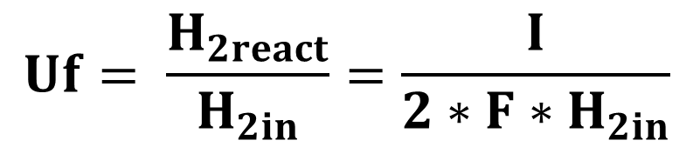
Si può calcolare il fattore di utilizzo di idrogeno e ossigeno come rapporto tra la quantità di reagente consumato e quello in ingresso.
Fattore di utilizzo del combustibile
$$Uf= \frac{H_{2react}}{H_{2in}}=\frac{I}{2∗F∗H_{2in}}$$

Slide 20
In generale è possibile definire l’efficienza di cella come il rapporto tra la potenza prodotta P_{out} (elettrica) e la potenza in ingresso P_{in} (energia chimica del combustibile)

Slide 21
Si può elaborare l’equazione ottenendo che…
… l’efficienza della cella dipende dall’efficienza reversibile, dall’utilizzo del combustibile e dall’efficienza in voltaggio.

Slide 22
In generale:
η_{rev} dipende dal tipo di combustibile (in generale idrogeno) e dalle condizioni termodinamiche;
u_{f} è legato al design della cella e dello stack;
η_{v} dipende dalle performance dei materiali e dalla qualità dei contatti;

Slide 23
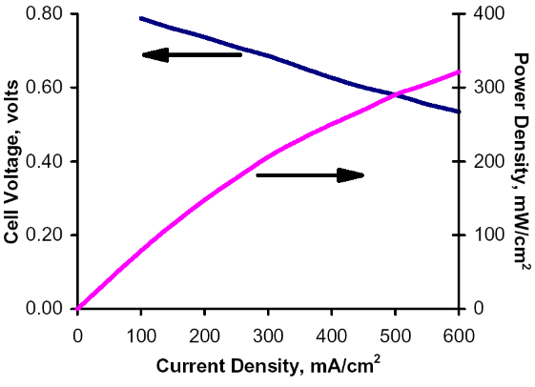
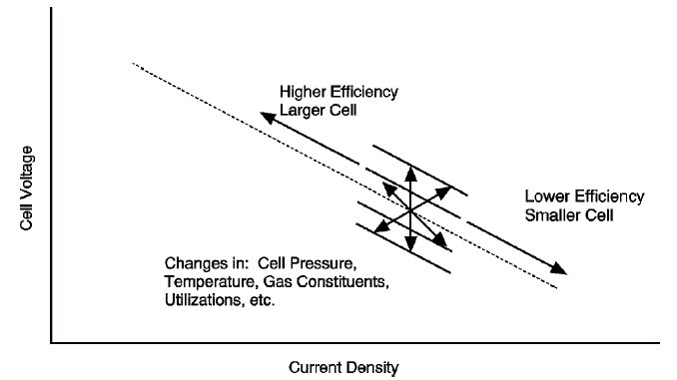
Parametri che hanno impatto sull’efficienza della cella a combustibile:
  Temperatura
  Pressione
  Utilizzo dei reagenti
  Densità di corrente
  Impurità/contaminanti
  Tempo di utilizzo (degrado lento)
Le condizioni operative sono scelte in base a un compromesso tra costi operativi e investimento iniziale dell’impianto.

